Slide 1
ВТОРОСТЕПЕННИ ЧАСТИ В ПРОСТОТО ИЗРЕЧЕНИЕ. ДОПЪЛНЕНИЕ

Slide 2
Каква второстепенна част е допълнението?
Допълнението пояснява смислово сказуемото.
Допълнението се свързва със сказуемото по два начина: без предлог (пряко допълнение) или с предлог (непряко допълнение).
Детето рисува картина. Детето рисува с моливи.
С допълнението се назовават лица или предмети, с които е свързано действието.
Момчето чете книга. Момчето носи очила.

Slide 3
Когато правим синтактичен анализ на изречението, следваме следните стъпки:
1. Откриваме сказуемото. То е глаголът в изречението.
Подчертаваме го с две прави линии:
2. Определяме има ли подлог в изречението.
Една дума е подлог, ако може да се замени с той, тя, то, те.
Личните местоимения аз, ти, ние, вие винаги са подлог в изречението.
Подлогът се подчертава с една права линия:
3. Определяме има ли допълнение.
Ако думата може да се замени с него/го, му; нея/я, ѝ; тях/ги, им, значи е допълнение. Допълнения са и формите: мене/ме, ми; тебе/те, ти; нас/ни; вас/ви. Подчертаваме допълнението с две прави линии
и една пресичаща ги:

Slide 4
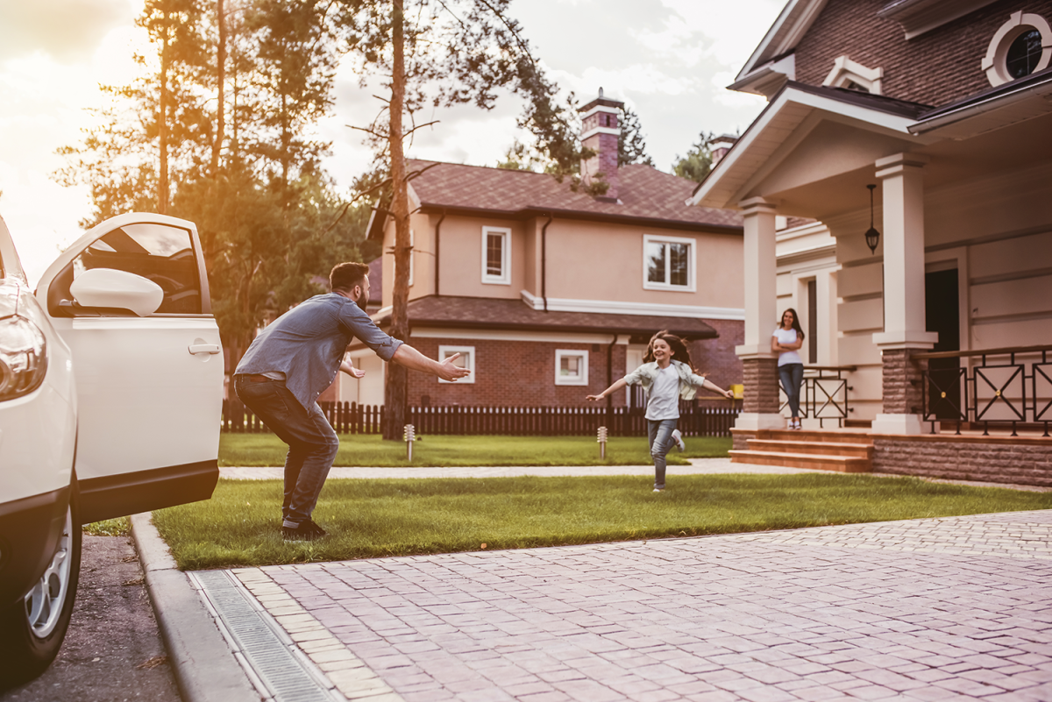
Как се изразява допълнението?
Със съществително име: Нина обича шоколад.
С прилагателно име: Избраха най-добрия.
С числително име: Наградиха първия.
С лично местоимение: Довечера ще го посрещнем.
С възвратно лично местоимение: Той не мислеше за себе си.

Slide 7
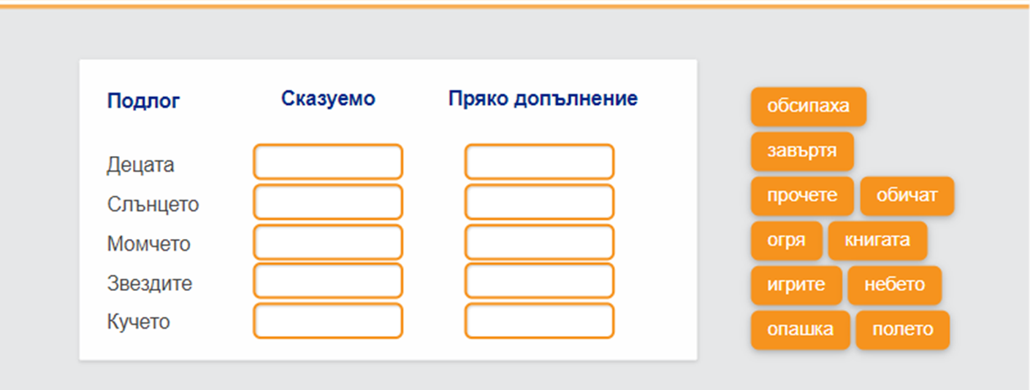
Нека да се упражним!
Зад.1- Съставете изречения като добавите сказуемо и пряко допълнение от думите в оранжевите полета. Запишете ги в тетрадките и направете синтактичен разбор на изреченията.

Slide 14
Проверете написаното и поправете грешките си:

Slide 16
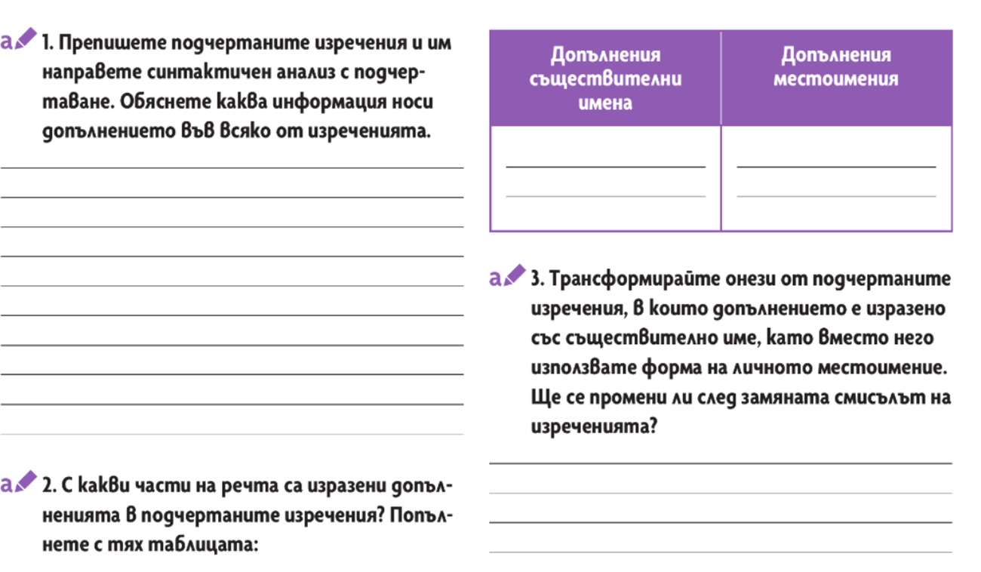
САМОСТОЯТЕЛНА РАБОТА ( домашна работа):
Прочетете текста (на стр.99-100 от учебното помагало по Български език) и направете задачи 1-6 на стр.100-101

Slide 19
Благодаря за вниманието!
Изготвил: В. Стефанова

